Slide 1
网络营销市场及竞品分析

Slide 2
第一部分：网络营销市场分析
根据美国著名的高科技市场研究机构Forrester（弗雷斯特 ）预估，全球网络人口在未来五年内将增长45%，在2013年达到22亿，成长幅度最大的将是开发中国家，而美国、西欧、澳洲、日本及南韩等工业化国家的成长率则仅介于1～3%。
如今的消费市场正迎接着新崛起的一代——80后。步入2010年，80后人群大多已走进社会，成为业界财富的创造者。网络营销如汹涌的大潮般涌向各行各业，在欧美国家，90%以上的企业都建立了自己的网站；通过网络寻找自己的客户、寻找需要的产品，这已经成为了习惯。如果企业想购买些什么，特别是首次购买时，会先在网上进行初步的查找和选择，再进一步与供应者取得联系。网上巨大的消费群体特别是企业的商务习惯变化，给网络营销提供了广阔的空间。网络营销的跨时空性无疑是一“重型炮弹”，将对整个营销产生巨大的冲击。

Slide 3
目录
第一部分：网络营销市场分析
1、网络营销定义、特点、 发展历史、各种形式
2、网络营销市场现状
3、网络营销发展趋势
第二部分：同行产品分析对比
1、阿里巴巴、慧聪等商贸平台
2、百度、雅虎、谷歌等搜索引擎
3、天助网发布引擎
5、点金商务引擎
6、书生商友营销引擎

Slide 4
第一部分：网络营销市场分析
网络营销定义
你理解中的网络营销是什么？

Slide 5
第一部分：网络营销市场分析
网络营销定义
网络营销（On-line Marketing或E-Marketing）就是以国际互联网络为基础，利用数字化的信息和网络媒体的交互性来辅助营销目标实现的一种新型的市场营销方式 。

Slide 6
第一部分：网络营销市场分析
网络营销的特点
一、成本低
对于大型网站而言，如果善于运营网络营销的话，可以花很低的成本将网站的流量推广的非常的大。
二、效果好
通过互联网，可以非常精准地推广产品或者业务，精准度非常高。
三、可量化
网络营销在效果检测上，可以非常精准地量化。比如每天有多少人浏览你的网站，这些人分别来自什么国家和地区，这些流量分别是通过那些广告和推广手段获得的。这些人在你的网站浏览了那些页面，并且还可以对其中有意向的客户进行长期的，自动化的跟踪回访等等。
四、技术化
网络营销和传统营销最大的区别是：网络营销是一种与技术紧密结合的营销策略，它的技术含量特别高。

Slide 7
第一部分：网络营销市场分析
中国网络营销发展历史：
1、启蒙阶段：
1987年中国开始接入国际互联网，网络营销从1994年开始真正出现。
2、发展初期：
进入2003年后的中国网络营销获得了多方位快速发展，并且表现出新的特征。
3、高速发展：
伴随着企业网站增加以及网络销售被人们完全认可，2006年至今中国网络营销取得飞跃式发展。

Slide 8
第一部分：网络营销市场分析
网络营销方式：
1、搜索引擎竞价排名
这是目前广泛使用的推广方法，极受中小企业青睐。
2、软文营销
软文炒作是生命力最强的一种广告形式.也是很有技巧性的广告形式,软文是相对于硬性广告而言，由企业的市场策划人员或广告公司的文案人员来负责撰写的“文字广告”。
3、网站SEO
SEO（Search Engine Optimization）搜索引擎优化的英文缩写，是指通过采用易于搜索引擎索引的合理手段，使网站各项基本要素适合搜索引擎的检索原则并且对用户更友好（Search Engine Friendly），从而更容易被搜索引擎收录及优先排序。

Slide 9
第一部分：网络营销市场分析
网络营销方式：
4、博客营销
博客营销是建立企业博客，用于企业与用户之间的互动交流以及企业文化的体现，一般以诸如行业评论、工作感想、心情随笔和专业技术等作为企业博客内容，使用户更加信赖企业深化品牌影响力。这个在外国有很多成功的案例，但在国内还比较少。
5、论坛营销
就是企业利用论坛这种网络交流的平台，通过文字、图片、视频等方式发布企业的产品、和服务的信息，从而让目标客户更加深刻了解企业的产品和服务。最终达到企业宣传企业的品牌、加深市场认知度的网络营销活动。
6、交换链接
交换链接或称互惠连接，是具有一定互补优势的网站之间的简单合作形式，即分别在自己的网站上放置对方网站的LOGO或网站名称并设置对方网站的超级链接，使得用户可以从合作网站中发现自己的网站，达到互相推广的目的。

Slide 10
第一部分：网络营销市场分析
网络营销方式：
7、网络广告
利用网站上的广告横幅、文本链接、多媒体的方法，在互联网刊登或发布广告，通过网络传递到互联网用户的一种高科技广告运作方式。
8、信息发布
信息发布既是网络营销的基本职能，又是一种实用的操作手段，通过互联网，不仅可以浏览到大量商业信息，同时还可以自己发布信息。最重要的是将有价值的信息及时发布在自己的网站上，以充分发挥网站的功能，比如新产品信息、优惠促销信息等。
9、许可E-mail营销
Email营销是在用户事先许可的前提下，通过电子邮件的方式向目标用户传递有价值信息的一种网络营销手段。获得用户许可的方式有很多，如用户为获得某些服务而注册为会员，或者用户主动订阅的新闻邮件、电子刊物等，也就是说，许可营销是以向用户提供一定有价值的信息或服务为前提。

Slide 11
第一部分：网络营销市场分析
网络营销方式：
10、会员制营销
会员制营销已经被证实为电子商务网站的有效营销手段，国外许多网上零售型网站都实施了会员制计划，几乎已经覆盖了所有行业，国内的会员制营销还处在发展初期，不过已经看出电子商务企业对此表现出的浓厚兴趣和旺盛的发展势头。
11、病毒性营销
病毒性营销并非真的以传播病毒的方式开展营销，而是通过用户的口碑宣传网络，信息像病毒一样传播和扩散，利用快速复制的方式传向数以千计、数以百万计的受众。病毒性营销的经典范例是Hotmail.com 。
12、网络视频营销
通过数码技术将产品营销现场实时视频图像信号和企业形象视频信号传输至Internet网上。客户只需上网登陆贵司网站就能看到对贵司产品和企业形象进行展示的电视现场直播。

Slide 12
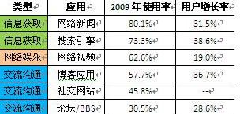
第一部分：网络营销市场分析
网络营销市场现状：
2009年互联网发展呈现两大特点：
1、网民的网络应用数量增加。根据CNNIC第25次报告，2009年全年网民增长率为28.9%，平均每个网民使用的网络应用更多更丰富，网民的触网角度更多样。

Slide 13
第一部分：网络营销市场分析
网络营销市场现状：
2009年互联网发展呈现两大特点：
2、网络营销基础在扩大。当前比较主流的网络营销手段有：品牌广告、搜索引擎关键字广告、网络口碑营销、网络互动营销等。这些营销手段依靠的是网络新闻、搜索引擎、网络视频、博客、社交网站、论坛/BBS等网络应用用户数量巨大，并且2009年这些网络应用仍旧快速发展。

Slide 14

第一部分：网络营销市场分析
网络营销市场现状
市场多大？

Slide 15

第一部分：网络营销市场分析
4.2亿
网民
网络营销市场现状
中国网站数279万
普及率31.8%
增长率79%
增长率41.9%

Slide 16
第一部分：网络营销市场分析
网络营销市场现状
11%工作需要
70%为了获得信息
4.2亿网民上网目的
2%为了其它
17%为了休闲娱乐
279万网站
为了品牌推广
为了发布与搜索信息
你看到面前这个巨大的蛋糕了吗？

Slide 17
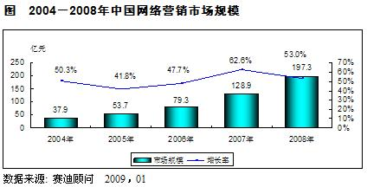
第一部分：网络营销市场分析
网络营销市场现状
数据不含渠道代理商收入

Slide 18
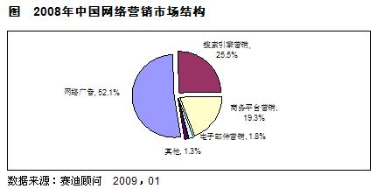
第一部分：网络营销市场分析
网络营销市场现状

Slide 19
第一部分：网络营销市场分析
网络营销发展趋势
CNNIC分析师认为，网络营销将继续快速发展，
尤其集中在以下八个发展方向：

Slide 20
第一部分：网络营销市场分析
网络营销发展趋势：
1、网民数量猛增，素质整体提升给中国网络市场的发展提供了强大的基础。
2010年，中国网民数量突破4.2亿人，如此庞大的受众群是网络营销市场发展的根基。艾瑞咨询认为，随着网民结构变迁，更多的行业适合网络营销，这无疑成为中国网络营销市场长远的增长动力。监测结果显示，2001-2006年，IT产品类行业一直占据网络广告投放费用第一，但2007-2008两年，交通类行业一跃成为网络广告投放的翘首。房地产行业投放费用从2005年开始发力，开始更多尝试网络广告，2008年，服装类行业成为最具有发展潜力的后起之秀，互联网广告投放行业已经由IT产品类行业的一枝独秀发展到多行业并驾齐驱。

Slide 21
第一部分：网络营销市场分析
网络营销发展趋势：
2、 搜索引擎发展迅猛
DCCI2009年调查数据显示，搜索引擎领域到达率居互联网各领域之首，DCCI统计数据显示，2009全年中国互联网搜索引擎服务商营销规模增至70.1亿元人民币，同比增幅达38%。DCCI预计2010年搜索引擎的增长率为42.2%，营收规模将达99.7亿元。

Slide 22
第一部分：网络营销市场分析
网络营销发展趋势：
3、 网络营销创意是其竞争的核心驱动力
根据艾瑞咨询集团的研究发现，网民的媒体选择多样，行为轨迹复杂，为了更好的将企业信息到达受众，企业的品牌营销必须做到多元化，除此之外，网络营销的创意也应做到醒目、容易记忆、引人入胜，因为创意是网民选择点击网络广告的首要原因，视频互动的展示形式值得借鉴。 （网络炒作等）

Slide 23
第一部分：网络营销市场分析
网络营销发展趋势：
4、多媒体整合营销是网络营销发展的必然趋势
从艾瑞长期的监测数据来看，由于网民的媒体接触习惯日趋多元化，广告主的媒体选择也日趋复杂，整合营销是网络营销发展的必然趋势，拿可口可乐举例，2005年可口可乐的投放媒体数量为10家媒体，而到了2008年，媒体数量急剧升温，高达50家之多。媒体多样化发展，使得营销变得更为复杂，但用户达到也更为精准，所以整合营销才能达到更为广泛的营销目的。

Slide 24
第一部分：网络营销市场分析
网络营销发展趋势：
5、网络视频价值逐步显现
2009年Q3中国网络视频的广告投放量费用环比增长46.8%，在整个经济萎靡的环境下，这一增速无疑成为闪光点，艾瑞咨询认为，网络电视媒体价值已被越来越多的广告主接受，预计视频网站媒体价值将成为中国网络营销市场下一个主力增长点。

Slide 25
第一部分：网络营销市场分析
网络营销发展趋势：
6、口碑营销成网络公关重要手段
2009年9月，社区的月覆盖人数超过20亿，同时社区也成为网民购物前寻求信息的重要渠道之一，这无疑对社区用户的数量及粘性起到了很好的促进作用。社区口碑营销也因此发展迅速，成为广告主品牌宣传的双刃剑。

Slide 26
第一部分：网络营销市场分析
网络营销发展趋势：
7、广告主复合营销目的增强，效果营销与品牌营销齐步
随着网络营销的逐渐成熟，广告主选择网路广告投放的意图日趋明朗，品牌推广和促销相结合，力求做到营销最大化成为广受欢迎的营销模式。

Slide 27
第一部分：网络营销市场分析
网络营销发展趋势：
8、无线互联网营销潜力无限
2008年，中国移动互联网的用户规模为9860万，预计2012将达到3.3亿人，庞大的用户群为无线营销奠定了基础，艾瑞预计2012年无线广告市场的规模预计将达到27.6亿元。另外，目前无线营销手段多元化，可拓展性强，必定会成为未来互联网营销的亮点，艾瑞预计无线营销中多媒体、Flash等将会被广泛应用 。

Slide 28
复习
第一部分：网络营销市场分析
1、网络营销定义、特点？
2、中国网络营销市场规模及发展现状？
3、中国网络营销发展趋势？

Slide 29

第一部分：网络营销市场分析
恭喜你选择这个朝阳行业

Slide 30
目录
第一部分：网络营销市场分析
1、网络营销定义、发展历史、方式
2、中国网络营销市场规模及发展现状
3、中国网络营销发展趋势
第二部分：同行产品分析对比
1、阿里巴巴、慧聪等商贸平台
2、百度、雅虎、谷歌等搜索引擎
3、天助网发布引擎
5、点金商务引擎
6、书生商友营销引擎

Slide 31

第二部分：与商贸平台的分析对比
阿里巴巴简介
阿里巴巴，是由马云在1999年创立的B2B网上贸易市场平台，是中国最大的网上贸易市场 ，于2007年10月成功上市。
阿里巴巴已注册的买家、卖家共计：810多万。来自全球240多个国家和地区。
阿里巴巴是个非常活跃的市场，网上共计587万多条的供求信息，每天通过筛选的新增供求信息达107500多条。
阿里巴巴国际站日平均浏览量达215万人次,世界排名第36位。

Slide 32
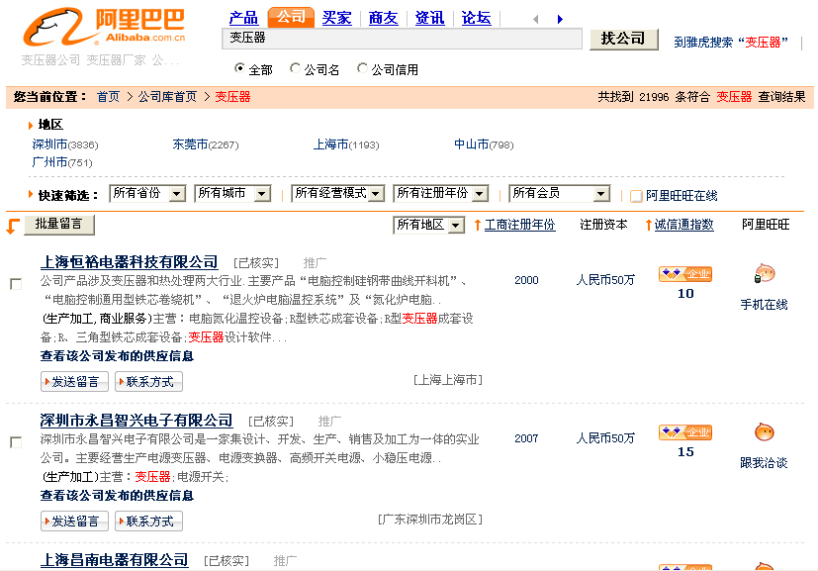


同质化竞争
Notes:
去年前我去广东讲阿里巴巴支付宝，有一位做变压器的朋友刚刚做了诚信通，说效果不好。问我有什么办法。这个页面就是当时我打开给他看的。总共找到了21996家符合条件的企业。客户要从2万多的信息中找到他都不是一件容易的事。这些企业都有和他同类型的产品，而且他们的服务也许比他做的更加到位。诚信指数更高。我就跟他讲，诚信通很好，你要早点做更好。今天要在传统互联网上做大做强，不是不可能，但是要下血本。

Slide 33

第二部分：与商贸平台的分析对比
慧聪简介
慧聪网郭凡生于1992年创办成立，是国内领先的b2b电子商务服务提供商。
慧聪网出版的工商行业目录 —— 《慧聪商情广告》，覆盖行业达 30 余个，同时出版着 30 余个行业的年度商务黄页 —— 《中国行业资讯大全》；慧聪网还提供个性化的增值服务，如结合互联网资讯针对不同行业编写的市场研究报告、组织参与行业展会等 …… 近期慧聪网在全国各地推出供需见面会服务后，会员企业成交率大幅提升，用户价值得以最大限度的挖掘。
慧聪网于2003年12月在香港创业板的成功上市，成为国内信息服务业及B2B电子商务服务业首家上市公司。
目前慧聪网注册用户超过840万，买家资源达到800万，覆盖行业超过70余个

Slide 34
第二部分：与商贸平台的分析对比
阿里巴巴、慧聪与商务快车对比
对比项目 | 阿里巴巴 | 慧聪 | 商务快车赢销宝
费用 | 1688元/年(诚信通） | 2580元/年（买卖通） | 全行业版第一年3699元，后续每年只需1500元
推广覆盖范围 | 只是针对于阿里巴巴 | 只是针对于慧聪网 | 针对包括阿里巴巴、慧聪在内的3000多家商贸平台
信息排名 | 基础收费会员和免费会员排名规则一样，视信息的更新情况而进行排名
推广效果 | 只在阿里巴巴上进行产品和信息的推广 | 只在慧聪上进行产品和信息的推广 | 在3000多家商贸平台上推广公司品牌和公司产品，进而让公司信息在各大搜索引擎上排名靠前

Slide 35
第二部分：与商贸平台的分析对比
阿里巴巴、慧聪与商务快车对比
我有810万的买、卖家
我有840万的注册用户
中小商户
注册用户太多，供应商竞争激烈，我们竞争不过人家
大商户
注册用户太多，竞争太透明，利润大大降低，僧多粥少。

Slide 36

第二部分：与搜索引擎的分析对比
百度简介
百度，是全球最大的中文搜索引擎， 由李彦宏、徐勇携120万美元风险投资于2000年1月1日在北京中关村创建了百度公司。
百度在中国的搜索份额超过70%。
百度在国内率先推出竟价排名的商业模式。
2009年4月20日，全球最大的中文搜索引擎百度正式推出搜索推广专业版，即此前受到业界广泛关注的“凤巢” ，2009年12月1日起，百度搜索推广全面向凤巢系统切换，搜索引擎推广从此步入全新时代。
因为google退出中国大陆市场，必然会使百度在竞价排名领域独领风骚，竞价推广费用也将大大提高。

Slide 37
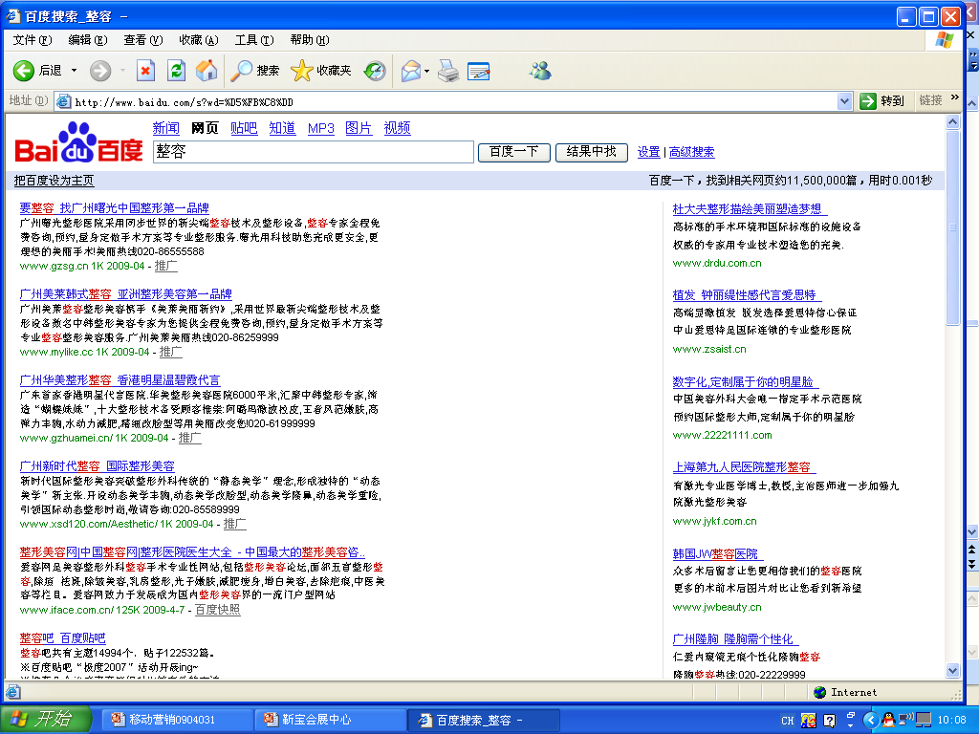
Notes:
相比这些公司，我们大多数企业进入网络的时间晚了5----10年，但是这5---10年是致命的。
这是我们很熟悉的页面，我相信在座有很多朋友有做百度。这个左边的叫竟价排名，（谁出价高谁排前面）右边的是火爆地带。按年收费。客户通过关键词搜索找到我们。我们到后台看看它的收费

Slide 38
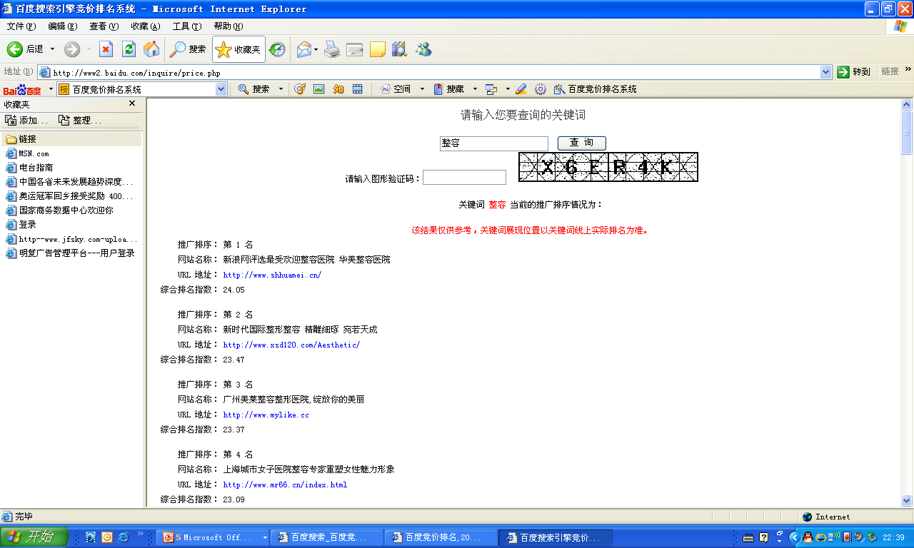


整容
8778250
24.05
从0.1元 涨到 了24.05元
24050
Notes:
整容这个关键词的费用是24.05分，如果每天按200个点击算，一天就要给百度4800，几年前这个关键词最初的价格只有0.1元，我们今天进入的成本已经是5年前的240倍。

Slide 39

第二部分：与搜索引擎的分析对比
Google简介
Google拉里-佩吉(Larry Page)和塞尔吉-布林(Sergey Brin)于1998年9月7日创立。
Google公司总部位于加利福尼亚山景城，在全球各地都设有销售和工程办事处，是全球最大的英文搜索引擎。
2004年8月19日，Google公司的股票在纳斯达克（Nasdaq）上市，成为公有股份公司。
2010年3月23日，高级副总裁大卫·德拉蒙德公开发表声明，宣布将搜索服务由中国内地转至香港。2010年4月3日，名称“谷歌”废弃使用，“谷歌”改回“Google中国”。

Slide 40

第二部分：与搜索引擎的分析对比
YAHOO简介
雅虎公司于1995年由杨致远和费洛共同创立，是全球首批提供互联网导航服务的网站。
1999年9月，雅虎开通雅虎中国网站，是雅虎在全球的第20个网站
2003年11月收购提供中文上网服务的领导公司3721公司
2004年，雅虎把花重金打造的领先的搜索技术雅虎YST技术引入中国，并专门成立“一搜”（www.1sou.com）的搜索门户，这是雅虎在全球第一次推出独立的品牌。2004年，雅虎和新浪联手进军中国个人网上交易市场（C2C），成立“一拍”网（www.1pai.com.cn）。

Slide 41
第二部分：与搜索引擎的分析对比
百度、谷歌、雅虎与商务快车对比
对比项目 | 百度 | 谷歌 | 雅虎 | 商务快车赢销宝
费用 | 预付3000+服务费600/年（按点击收费） | 预付3500+开户费600元（按点击收费，每年续费都要收20%技术支持费） | 开户费2000元 （按点击收费） | 赢销宝经济版第一年3699元，后续每年只需1500元
推广形式 | 在百度首页左边和右边的推广位置 | 在google首页右侧的赞助商链接 | 雅虎左侧的竞价排名 | 在3000多家商贸平台上发布信息和搜索各种供求信息
对比情况 | 1、只有一条信息在搜索引擎上出现； 2、在百度上做竞价了，则在谷歌上很难查到这个信 息，以此类推； 3、在任何商贸平台上都看不到发布的信息； 4、费用太昂贵。 |  |  | 能在搜索引擎上出现很多条信息，并且在各大搜索引擎上都能体现很好的效果，还能在3000多家商贸平台上发布信息，性价比高。

Slide 42
第二部分：与搜索引擎的分析对比
我的效果好，能让更多的人看到你
搜索引擎
推广费用太庞大了，支撑不起
中小商户
代理商为牟利无效点击太多
推广费很多，
但是效果不明显
大商户
只能被动的等待客户，不能主动出击

Slide 43

第二部分：与市场类似产品的分析对比
深圳市点金信息技术有限公司简介
深圳市点金信息技术有限公司简介成立于2003年，始终专注于中国3000万企业的网络营销需求和实际应用水平。
金公司的核心产品——点金商务引擎（网络营销软件），通过整合集成国内外2500多个访问流量最大、商业价值最高的商贸网站，为广大企业用户提供全面而迅捷的网络信息发布服务和目标客户搜索服务，信息发布范围包括商贸网站的企业库、供求库、产品库和商贸论坛等等。

Slide 44
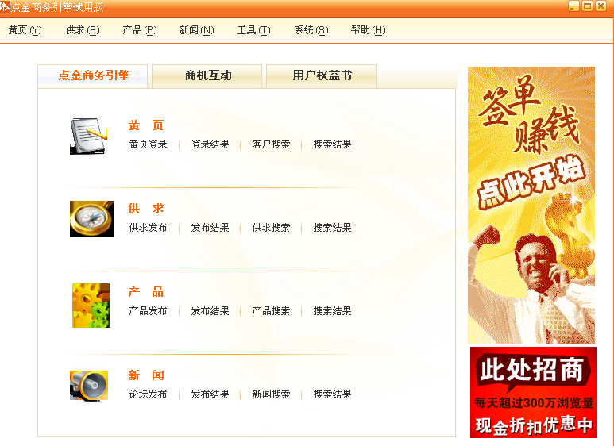
第二部分：与市场类似产品的分析对比
点金商务引擎介绍（软件版）
自动在2500家商贸平台上注册账户
在已经注册过的网站上发布供应需求信息
在已经注册过的网站上发布产品信息和图片
在已经注册过的网站的论坛发帖子和查询新闻

Slide 45
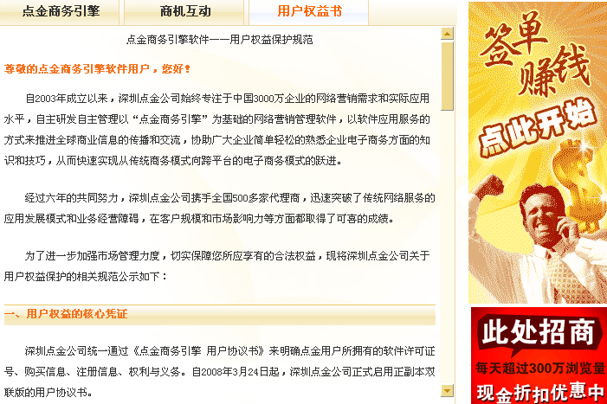
第二部分：与市场类似产品的分析对比
点金商务引擎介绍（软件版）

Slide 46
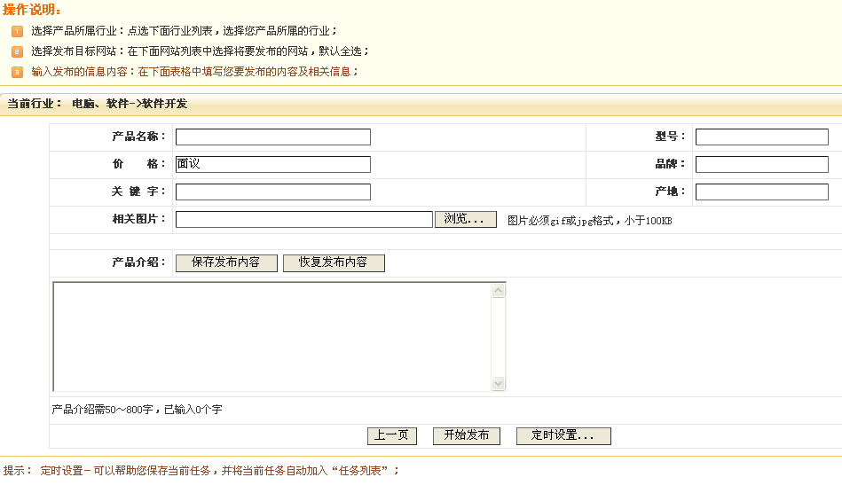
第二部分：与市场类似产品的分析对比
点金商务引擎介绍（软件版）
产品发布界面

Slide 47
第二部分：与市场类似产品的分析对比
点金商务引擎（软件版）与商务快车赢销宝的对比
对比项目 | 点金商务引擎（全行业版） | 商务快车赢销宝（经济版）
费用 | 4680元 | 3699元
性质 | 软件 | WEB版
推广范围 | 2500家商贸平台 | 3000多家商贸平台
运行情况 | 软件版占用内存大，发布效率低，所有数据保存在电脑上，容易丢失 | WEB版用服务器运行，占用内存小，发布效率高，所有数据都保存在服务器上，不会丢失
运行条件 | 只能在一台电脑使用，要换电脑使用必须先卸载原有软件再在新的电脑上重装软件 | WEB版只要在不同电脑上登录就行了，不需重装，可以实行移动商务
操作情况 | 软件版需要较深的软件操作知识 | 紧贴客户需求，傻瓜式引导操作
个性服务 | 无 | 网络传真、网络知名指数、营销效率，营销服务包

Slide 48

第二部分：与市场类似产品的分析对比
厦门书生天下软件开发有限公司
书生（Booksir），2002年3月由庄良基创立于厦门。
书生(商友)商务软件是中小企业的主流网络推广工具客户可以实现免费将自己的企业商情信息发布到全球近4000个中英文B2B平台上，快速传播供求商情。
目前商友公司没有独立的技术部，所有产品的升级和维护均由一家上海公司（品位）进行。

Slide 49

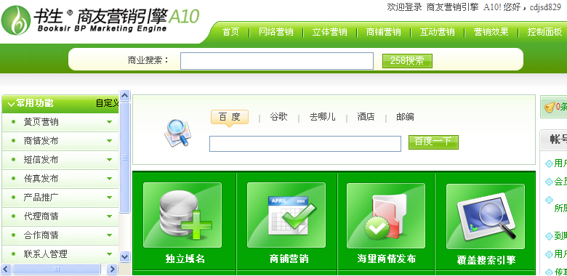
第二部分：与市场类似产品的分析对比
注册以及发布商机
书生商友营销引擎A10版（WEB版）
短信群发管理
商铺
管理
可以在线互动
见下页
基本设置

Slide 50
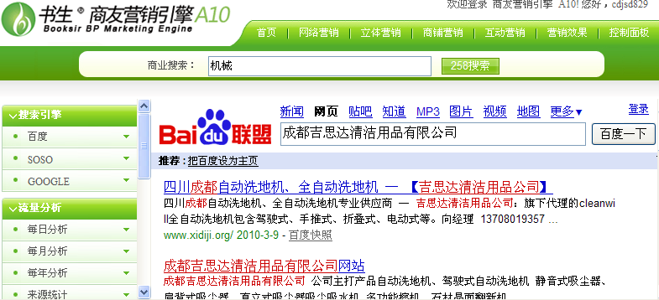
营销效率里只能显示公司全称在百度里的排名，并不能显示推广的信息的排名，所以实际
意义不大！

Slide 51
第二部分：与市场类似产品的分析对比
书生商友营销引擎A10版（WEB版）与商务快车赢销宝的对比
对比项目 | 书生商友营销引擎A10版（一星会员） | 商务快车赢销宝（经济版）
费用 | 3880元（一星会员，相当于国内全行业版），续费每年3880元 | 3699元，续费每年1500元
推广范围 | 3000多家商贸平台 | 3000多家商贸平台
操作 | 界面比较复杂，没有模块解释 | 界面清晰，傻瓜引导式操作
附加服务 | 短信群发、网络传真 | 网络传真、短信群发
个性服务 | 无 | 网络知名指数、网络营销效率、营销服务包

Slide 52

第二部分：与市场类似产品的分析对比
深圳市天助人和信息技术有限公司
深圳市天助人和信息技术有限公司成立于2006年。
天助网整合了包括阿里巴巴、慧聪、中国供应商等主流名站在内的7000多家中文商贸网站及Alibaba、Ec21、Ecplaza、Go4world-business等近1300家英文商贸网站并能对用户的商机信息进行有效、精确的匹配和发布，实现了用户发布商机的效益最大化。

Slide 53
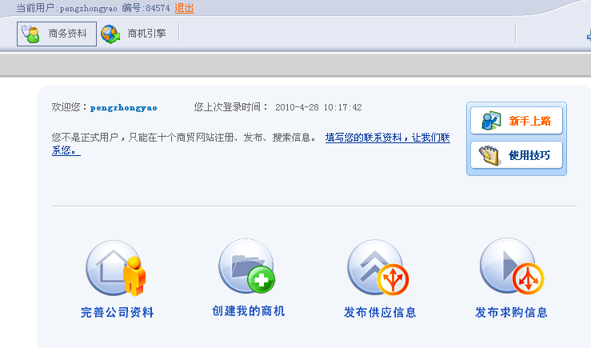
第二部分：与市场类似产品的分析对比
天助发布引擎V2.8（WEB版）
发布公司信息和产品信息
完善公司资料和产品信息
完善公司信息
创建公司商机
发布供应信息
发布求购信息

Slide 54

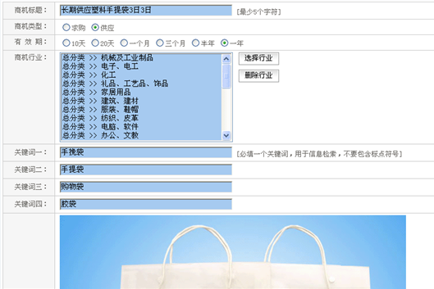
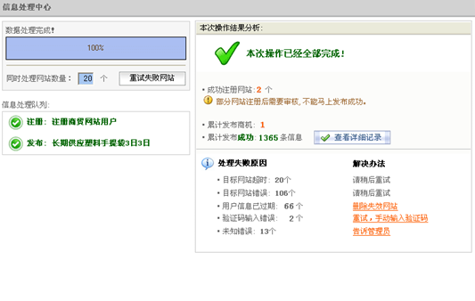
第二部分：与市场类似产品的分析对比
天助发布引擎V2.8（WEB版）
产品信息填写
商机发布结果

Slide 55
第二部分：与市场类似产品的分析对比
天助发布引擎V2.8（WEB版）与商务快车赢销宝的对比
对比项目 | 天助发布引擎V2.8（WEB版） | 商务快车赢销宝（全行业版）
费用 | 4600（国内版），续费每年4600元 | 3699元，续费每年1500元
推广范围 | 号称7000多家商贸平台 | 3000多家商贸平台
发布形式 | 在注册公司名称后加数字或字母，所以相当于生成很多不同公司名称，实现了所谓的同一账号多机同时使用（但是类这种做法会被商贸平台当成恶意发布软件而屏蔽） | 可以用赢销服务包更改公司名称，不能同一账号多机使用 （可以树立与商贸平台的长期合作，加大友好度，不容易被屏蔽）
运行情况 | 因为所有客户都能生成多家公司名称同时发布信息，这大大加大了服务器的负荷，运行速度较慢 | 服务器负荷小，所以运行速度快
附加服务 | 无 | 网络传真、短信群发
个性服务 | 无 | 网络知名指数、网络营销效率、营销服务包

Slide 56

第二部分：与市场类似产品的分析对比
福州仁亚软件科技有限公司
福州仁亚软件科技有限公司 （www.renya.cn），成立于2001年。是一家致力于电子商务应用软件的开发与销售的高新技术软件企业。
是中国最早从事网络营销管理类软件研发的厂商之一。它搜集了全球将近3000个优秀的商贸网站，集中最丰富的商业信息，将企业产品直接推向3000多个网上交易市场。

Slide 57
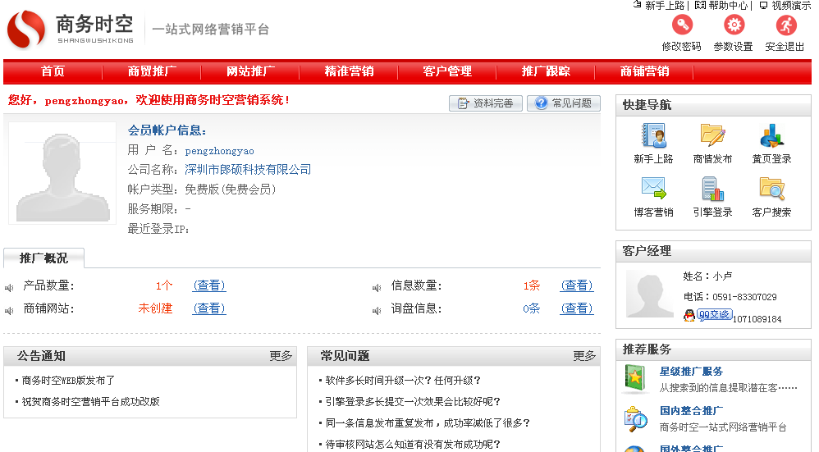
在各大商贸平台上搜索供求信息
在各大商贸平台上推广网站
对商业伙伴资料进行管理和维护
管理商铺
传真群发和短信群发
查看推广效果，点击见下页

Slide 58
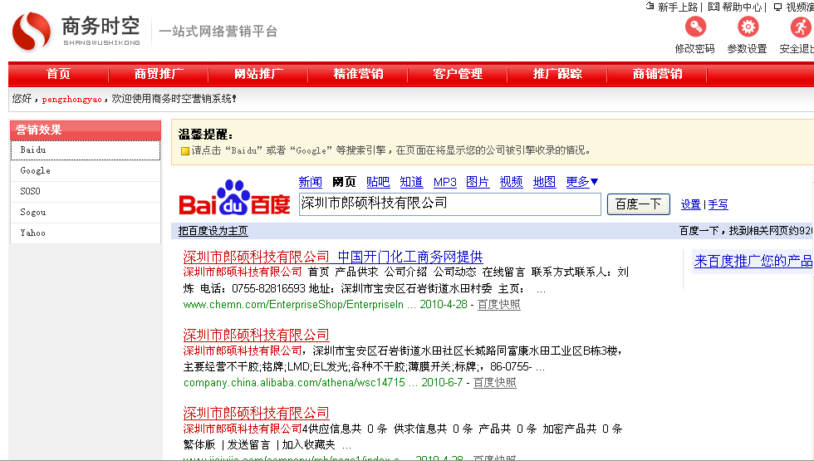
推广跟踪里可以直接在产品里看到在各大搜索引擎上以公司全称为关键字的排名，
可是他只能显示公司全称的排名，并不能显示推广的关键字的排名，所以实际意义
不大！

Slide 59

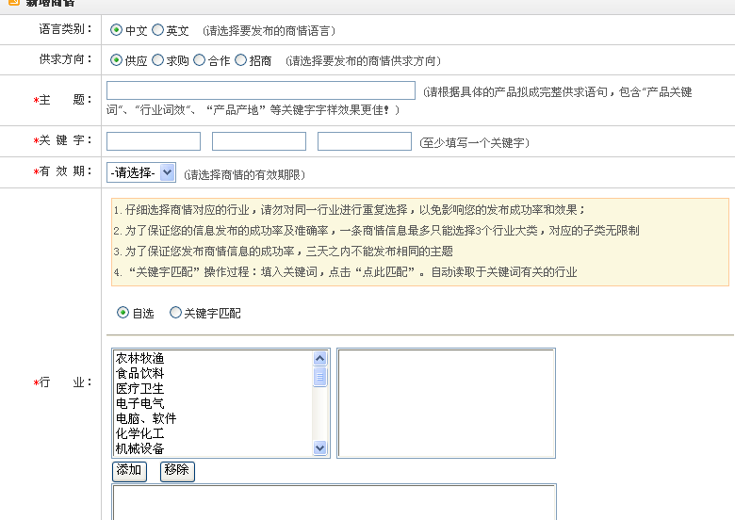
第二部分：与市场类似产品的分析对比
商务时空
商情编辑

Slide 60
第二部分：与市场类似产品的分析对比
商务时空（ WEB版）与商务快车赢销宝的对比
对比项目 | 商务时空（国内版） | 商务快车赢销宝（全行业版）
费用 | 3380 | 3699
性质 | WEB版 | WEB版
推广范围 | 2000多家商贸平台 | 3000多家商贸平台
个性服务 | 无 | 网络传真、网络知名指数、营销效率，营销服务包

Slide 61
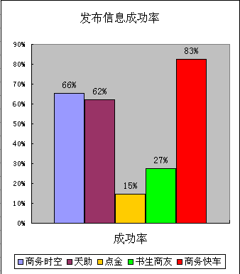
第二部分：同行产品分析对比
商务快车与点金、天助、书生商友、商务时空的数据对比：
商务快车
信息发布成功率达到83%
点金商务引擎
信息发布成功率达到15%
书生商友：
信息发布成功率达到27%
天助网络营销服务平台
信息发布成功率达到62%
商务时空：
信息发布成功率达到66%
2009年12月数据

Slide 62
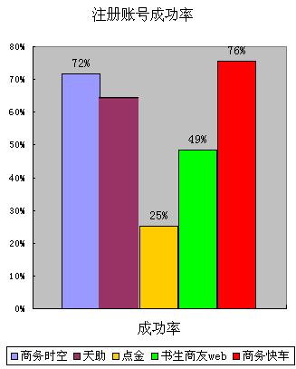
第二部分：同行产品分析对比
商务快车与点金、天助、书生商友、商务时空的数据对比：
商务快车
注册账号成功率达到76%
点金商务引擎
注册账号成功率达到25%
书生商友：
注册账号成功率达到49%
天助网络营销服务平台
注册账号成功率达到65%
商务时空：
注册账号成功率达到72%
65%
2009年12月数据

Slide 63
复习
第二部分：同行产品分析对比
1、假如客户是阿里巴巴、慧聪会员，如何应对？
2、假如客户在百度、雅虎、谷歌等搜索引擎上做竞价排名了，如何应对？
3、我们对比天助网发布引擎有什么优势？
4、我们对比点金商务引擎有什么优势？
5、我们对比书生商友营销引擎有什么优势？
6、我们对比商务时空引擎有什么优势？

Slide 64
第二部分：同行产品分析对比
欢迎你选择商务快车

